Slide 2
Ca Nhập Lễ
HÃY ĐẾN TUNG HÔ CHÚA

Slide 3
Đk: Hãy đến tung hô Chúa reo mừng đấng cứu thoát ta, nào cùng đến trước thiên nhan, nào cùng đến trước thiên nhan dâng lời cảm tạ và tung hô Chúa.

Slide 4
Tk1: Chúa là nguồn quang minh tâm trí con sáng soi trên đường thế gian mịt mù, dìu con tiến bước về nơi ước mong dẫu ngàn nguy khó rắc gieo trên đường.

Slide 5
Đk: Hãy đến tung hô Chúa reo mừng đấng cứu thoát ta, nào cùng đến trước thiên nhan, nào cùng đến trước thiên nhan dâng lời cảm tạ và tung hô Chúa.

Slide 6
Tk2: Tiếng lòng giờ đây vang lên thiết tha ngát thơm như làn khói hương cao vời. Cùng chung với đất trời muôn tiếng ca, chúc tụng Danh Chúa đến muôn muôn đời.

Slide 7
Đk: Hãy đến tung hô Chúa reo mừng đấng cứu thoát ta, nào cùng đến trước thiên nhan, nào cùng đến trước thiên nhan dâng lời cảm tạ và tung hô Chúa.

Slide 9
Kinh Thương Xót

Slide 10
Xin Chúa thương xót chúng con. Xin Chúa thương (nguyện) xin Chúa thương, xin thương xót chúng con. Xin Chúa Ki-tô, xin Chúa Ki-tô thương xót chúng con.

Slide 11
** Xin Chúa Ki-tô thương xót chúng con. Xin Chúa thương xót chúng con, xin thương xót chúng con. Xin thương xót chúng con.

Slide 13
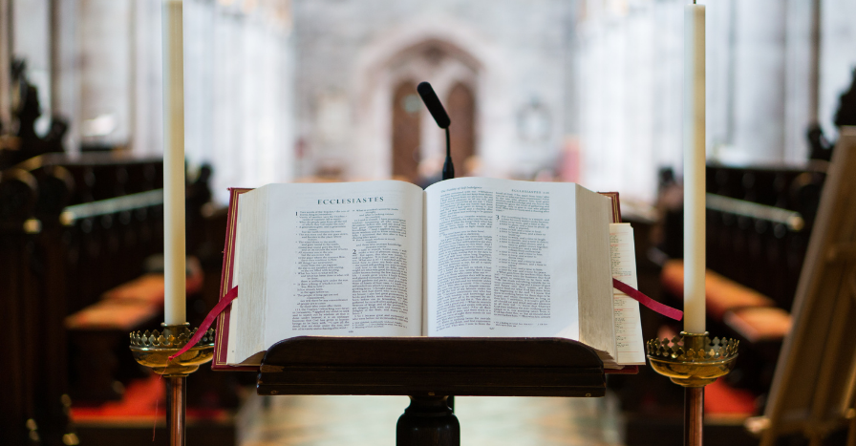
Con cũng phải làm chứng tại Rô-ma nữa.
Bài trích sách Công vụ Tông Đồ

Slide 14
Đáp ca:
Lạy Chúa Trời, xin giữ gìn con, vì bên Ngài, con đang ẩn náu.

Slide 15
Alleluia-Alleluia:
Chúa nói : “Lạy Cha, xin cho tất cả nên một, như Cha ở trong Con và Con ở trong Cha, để thế gian tin rằng Cha đã sai Con.”
Alleluia:

Slide 18
DÂNG LÊN CHÚA 5

Slide 19
Đk: Dâng lên Chúa cuộc đời hy sinh với tình yêu son sắt trong niềm tin. Dâng lên Chúa muôn lời tri ân, vì tình Chúa yêu con vô ngần.

Slide 20
Tk1: Một lần hiến dâng cho muôn lần, là hạnh phúc xóa tan đau buồn, này lòng con nguyện xin hiến dâng, được tận hiến trọn cả xác thân.

Slide 21
Đk: Dâng lên Chúa cuộc đời hy sinh với tình yêu son sắt trong niềm tin. Dâng lên Chúa muôn lời tri ân, vì tình Chúa yêu con vô ngần.

Slide 22
Tk2: Một điều ước thay cho muôn điều, là được sống cho Cha sớm chiều, và lời kinh dệt bao mến yêu, từ lòng con tràn như suối reo.

Slide 23
Đk: Dâng lên Chúa cuộc đời hy sinh với tình yêu son sắt trong niềm tin. Dâng lên Chúa muôn lời tri ân, vì tình Chúa yêu con vô ngần.

Slide 24
Tk3: Này của lễ con dâng lên Ngài, là một chút bánh thơm rượu nồng. Ngài dủ thương nhận cho lễ dâng, mà rộng tay mở nguồn thánh ân.

Slide 25
Đk: Dâng lên Chúa cuộc đời hy sinh với tình yêu son sắt trong niềm tin. Dâng lên Chúa muôn lời tri ân, vì tình Chúa yêu con vô ngần.

Slide 27
Thánh Thánh Thánh

Slide 28
Thánh! Thánh! Thánh! Chúa là Thiên Chúa các đạo binh. Trời đất đầy vinh quang Chúa. Hoan hô Chúa trên các tầng trời.

Slide 29
** Hoan hô Chúa trên các tầng trời. Chúc tụng Đấng ngự đến nhân danh Chúa. Hoan hô Chúa trên các tầng trời, hoan hô Chúa trên các tầng trời.

Slide 31
Lạy Chiên Thiên

Slide 32
Lạy Chiên Thiên Chúa, Đấng xoá tội trần gian, xin thương xót chúng con. Lạy Chiên Thiên Chúa, Đấng xoá tội trần gian,

Slide 33
** xin thương xót, xin thương xót chúng con. Lạy Chiên Thiên Chúa, Đấng xoá tội trần gian, xin ban bình an cho chúng con.

Slide 36
Ca Nguyện Hiệp Lễ
TÌNH NGÀI YÊU

Slide 37
Tk1: Tình Ngài yêu con, bao la vươn lút trời xanh. Tình Ngài yêu con, như biển thắm sóng dâng dạt dào.

Slide 38
*** Tình Ngài yêu con, như mẹ hiền thức trọn đêm khuya, canh cho con giấc ngủ yên lành, vì đời con nên đã quên đời mình.

Slide 39
Đk: Xin đoan nguyện một đời, một đời con yêu Chúa trọn phận người, một đời con yêu mến Ngài mà thôi.

Slide 40
***: Mong sao người mọi người, tìm tình yêu trong mối tình của Ngài, để trần gian liên kết vui sống hoài.

Slide 41
Tk2: Đường trần con đi, chung quanh bao nỗi hiểm nguy. Tình ngài theo con, con nhịp bước hết lo sợ gì.

Slide 42
*** Dù ngàn gian nan, ân tình ngài nhắc nhở lo toan, con an tâm vững dạ đi về, vì Ngài luôn bênh đỡ, luôn phù trì.

Slide 43
Đk: Xin đoan nguyện một đời, một đời con yêu Chúa trọn phận người, một đời con yêu mến Ngài mà thôi.

Slide 44
***: Mong sao người mọi người, tìm tình yêu trong mối tình của Ngài, để trần gian liên kết vui sống hoài.

Slide 45
Đk: Xin đoan nguyện một đời, một đời con yêu Chúa trọn phận người, một đời con yêu mến Ngài mà thôi.

Slide 46
***: Mong sao người mọi người, tìm tình yêu trong mối tình của Ngài, để trần gian liên kết vui sống hoài.

Slide 47
Tk3: Ngài vì yêu con, sinh ra trong cảnh lầm than. Và dạy cho con, yêu cuộc sống khó khăn nghèo hèn.

Slide 48
*** Ngài chịu khinh chê, cho mọi người thoát khỏi u mê, khi đang mang xác thể nặng nề, bả phù hoa chân bước qua thật nhẹ.

Slide 49
Đk: Xin đoan nguyện một đời, một đời con yêu Chúa trọn phận người, một đời con yêu mến Ngài mà thôi.

Slide 50
***: Mong sao người mọi người, tìm tình yêu trong mối tình của Ngài, để trần gian liên kết vui sống hoài.

Slide 51
Tk4: Ngày phải chia ly trao ban không giữ lại chi. Để ở bên con, luôn gìn giữ lối đi đường về.

Slide 52
*** Này Mình Máu Thánh, ôi huyền diệu mỗi ngày trao ban, lo nuôi con hết cả xác hồn, tình Ngài yêu năm tháng luôn vẹn tròn.

Slide 53
Đk: Xin đoan nguyện một đời, một đời con yêu Chúa trọn phận người, một đời con yêu mến Ngài mà thôi.

Slide 54
***: Mong sao người mọi người, tìm tình yêu trong mối tình của Ngài, để trần gian liên kết vui sống hoài.

Slide 57
Ca kết lễ
CHÚT TÌNH CON THƠ

Slide 58
Tk1: Mẹ ơi! Trên trần gian con chưa thấy ai đến nhờ Mẹ mà Mẹ không thương giúp.

Slide 59
***: Mẹ ơi! Con biết rằng tình Mẹ rất bao la, luôn dõi nhìn từng nhịp bước con thơ.

Slide 60
Đk: Mẹ nguồn cậy trông cho người thất vọng. Mẹ là niềm tin cho người lữ thứ. Mẹ là niềm vui cho người buồn đau, Mẹ là nghỉ ngơi cho người đơn côi.

Slide 61
Tk2: Mẹ ơi! Trên đường trần vương theo gót chân những bụi mờ lòng nặng bao nhung nhớ.

Slide 62
***: Mẹ ơi! Trên Nước Trời tình Mẹ rất bao dung, con lỗi lầm Mẹ cầu Chúa tha cho.

Slide 63
Đk: Mẹ nguồn cậy trông cho người thất vọng. Mẹ là niềm tin cho người lữ thứ. Mẹ là niềm vui cho người buồn đau, Mẹ là nghỉ ngơi cho người đơn côi.

Slide 64
Tk3: Mẹ ơi! Như hạt lệ đã vỡ tan những ngọc nhằn là lời kinh dâng tiến.

Slide 65
***: Mẹ ơi! Cho dẫu đời còn nặng gánh bon chen nhưng có Mẹ đời nhẹ nỗi truân chuyên.

Slide 66
Đk: Mẹ nguồn cậy trông cho người thất vọng. Mẹ là niềm tin cho người lữ thứ. Mẹ là niềm vui cho người buồn đau, Mẹ là nghỉ ngơi cho người đơn côi.

